Slide 1
Numeración de páginas en Word.

Slide 2
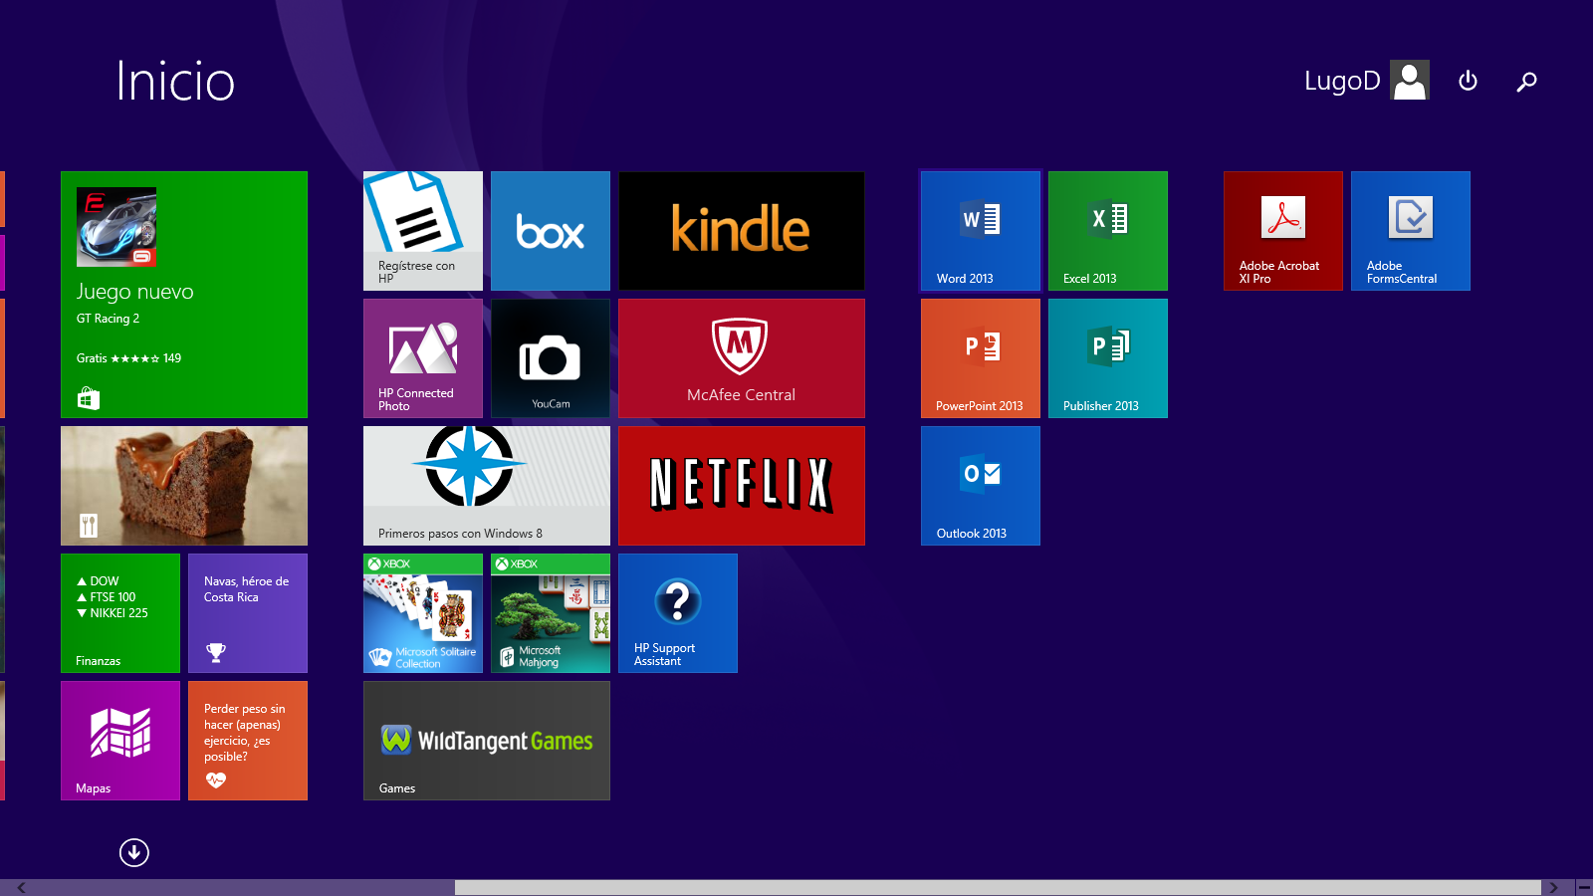
1. Abrir Microsoft Word

Slide 3
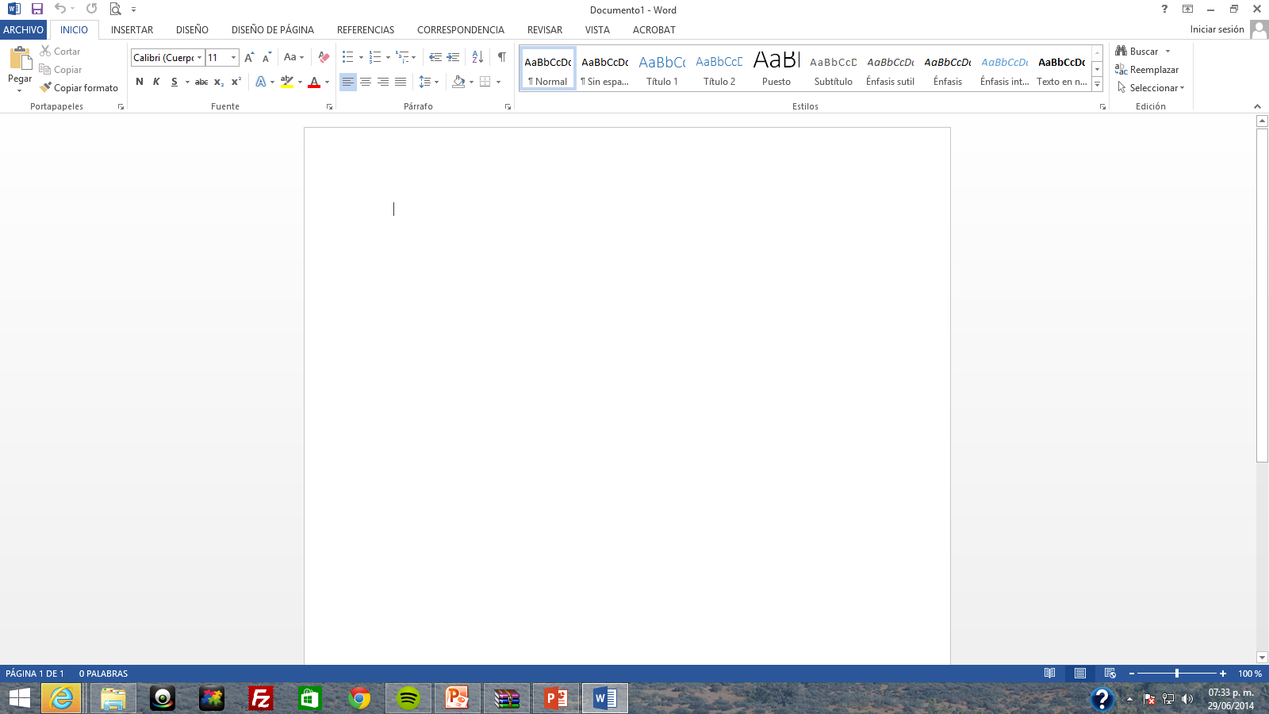
Ventana principal de Word.

Slide 4
2. En la barra de menús se busca la ficha “Insertar”.

Slide 5
3. En el grupo “Encabezado y pie de página” de la ficha Insertar, dar clic en “Número de página”.
Grupo “Encabezado y pie de página”

Slide 6
4. Se despliega un menú.

Slide 7
Dar clic en “Principio de página”, “Final de página” o en “Márgenes de página”, dependiendo de dónde desee que aparezcan los números de página en el documento.

Slide 8
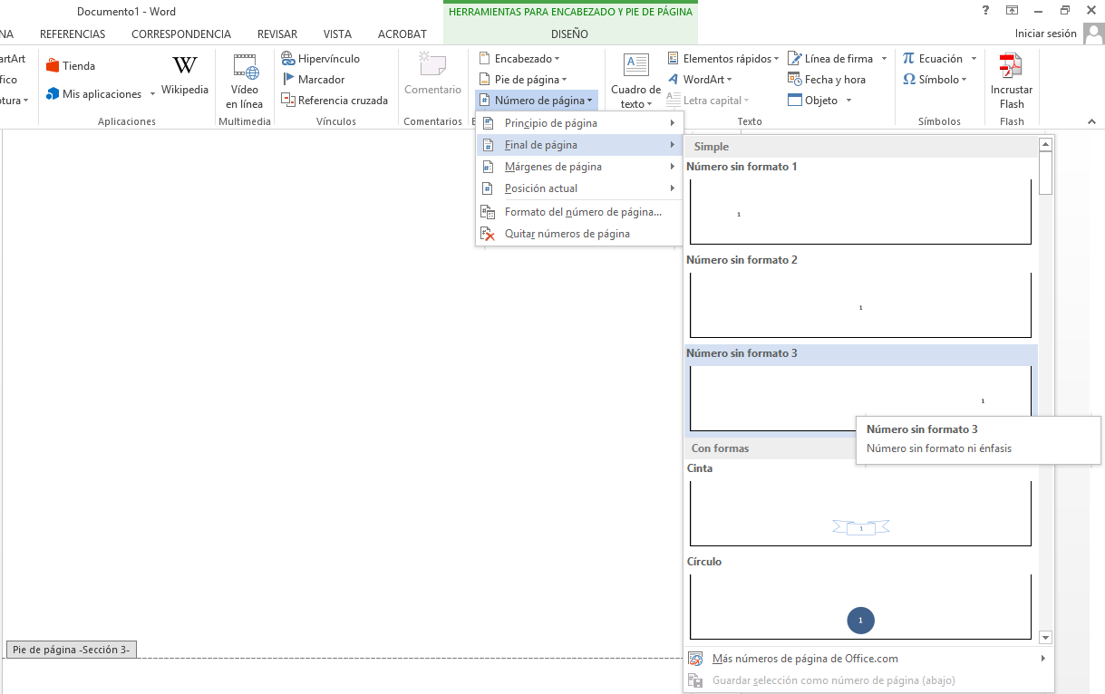
5. Dar clic en “Final de página” y se elige el formato de número que se desee.

Slide 9
Automáticamente se numeran todas las páginas del documento.

Slide 10
¿Cómo numerar unas páginas y otras no?

Slide 11
1. En la barra de menús se busca la ficha “Diseño de página”

Slide 12
2. En el grupo “Configurar página” de la ficha “Diseño de página”, dar clic en “Saltos”.

Slide 13
3. Se despliega un menú, dar clic en la opción “Página siguiente”.

Slide 14
Se da clic en “Página siguiente” las veces que se desee y/o sea necesario. En este caso daremos clic sobre esta opción 3 veces, la primera página será la portada, la segunda el índice o contenido y en la tercer página comenzará la numeración.

Slide 15
4. En la barra de menús se busca la ficha “Insertar”.

Slide 16
5. En el grupo “Encabezado y pie de página” de la ficha Insertar, dar clic en “Pie de página”.
Grupo “Encabezado y pie de página”

Slide 17
6. Se despliegan diferentes opciones, buscamos la opción “Editar pie de página”.

Slide 18
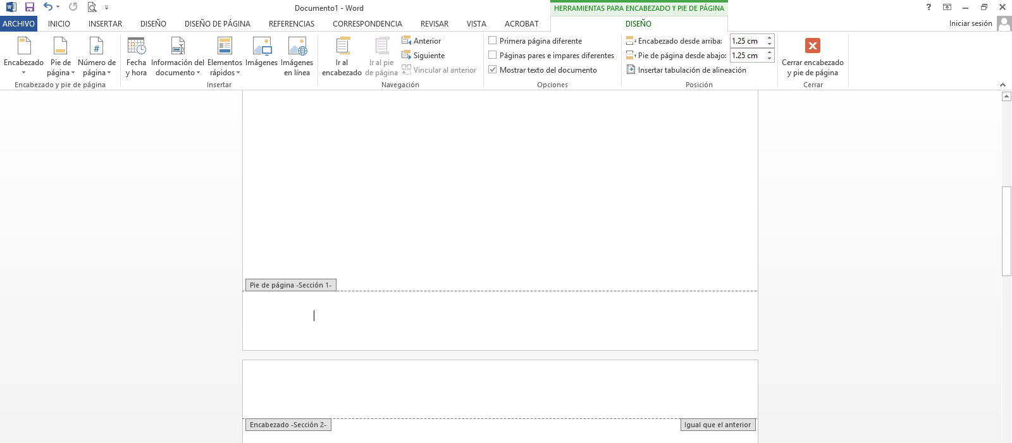
El documento se mostrará de la siguiente manera:

Slide 19
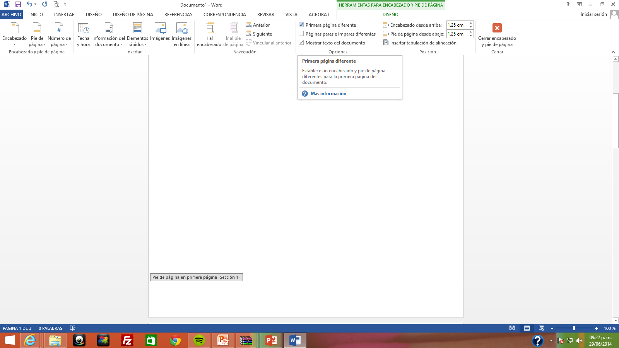
7. En el pie de página de la primer hoja se hará lo siguiente: dentro del grupo “Opciones”, habilitar la casilla “Primera página diferente”.

Slide 20
8. En el pie de página de la segunda hoja se realiza lo siguiente: dentro del grupo “Navegación” de la ficha “Diseño” dar clic en “Vincular al anterior”.

Slide 21
9. En el pie de página de la tercer hoja se realiza el mismo proceso que en la segunda hoja. Dentro del grupo “Navegación” de la ficha “Diseño” dar clic en “Vincular al anterior”.

Slide 22
10. Nuevamente regresamos a la ficha “Insertar” de la barra de menús.

Slide 23
11. En el grupo “Encabezado y pie de página” de la ficha Insertar, dar clic en “Número de página”.
Grupo “Encabezado y pie de página”

Slide 24
12. Se despliega un menú.

Slide 25
13. Dar clic en “Final de página” y se elige el formato de número que se desee.

Slide 26
14. En la ficha “Diseño” damos clic en la opción “Cerrar encabezado y pie de página”.

Slide 27
El documento se mostrará de la siguiente manera:

Slide 28
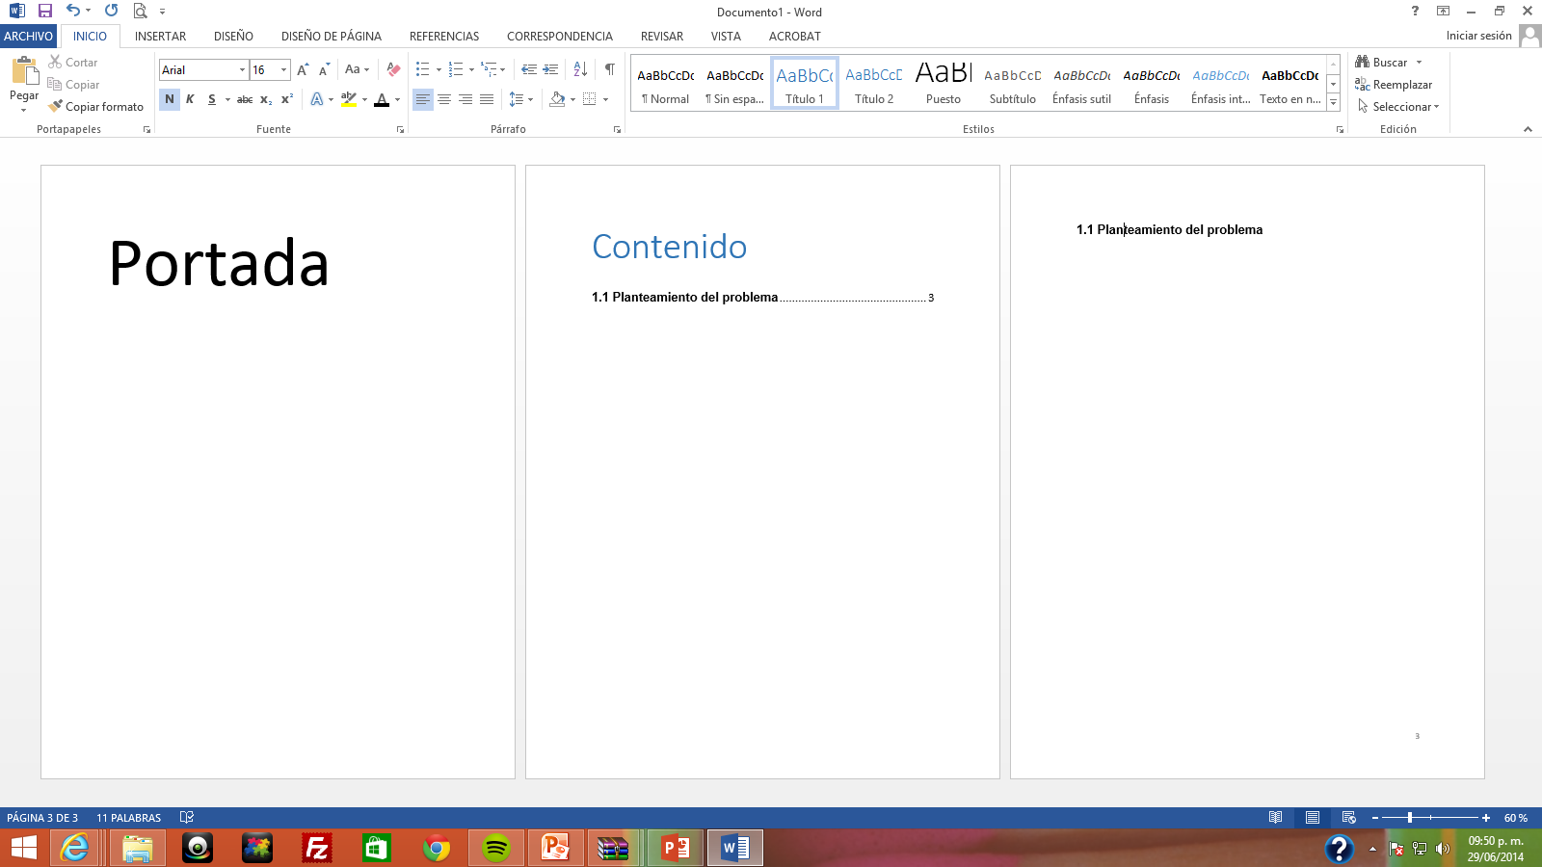
En las dos primeras hojas (Portada y Contenido) no tienen número de página, la numeración comienza en la tercer hoja (1.1 Planteamiento del problema).

